Slide 1
Bài 6: Cộng, trừ hai phân số khác mẫu số (2 tiết)
Tiết 1: Cộng, trừ hai phân số khác mẫu số (Trang 20)

Slide 2
Hiểu và vận dụng được cách quy đồng mẫu số để cộng, trừ hai phân số khác mẫu số.
Áp dụng được kiến thức về phép cộng, trừ hai phân số khác mẫu số để giải quyết các bài toán thực tế đơn giản.

Slide 3
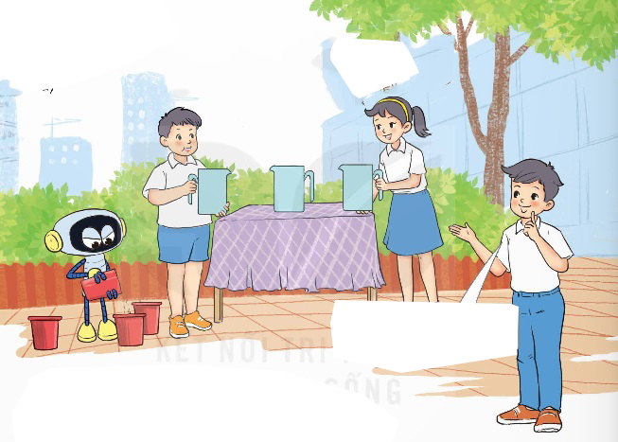
Tớ đã đổ $\frac{1}{5} l \text{n}\text{ướ}\text{c} \text{v}\text{à}\text{o} \text{b}\text{ì}\text{nh}$
Tớ đã đổ $\frac{1}{2} l \text{n}\text{ướ}\text{c} \text{v}\text{à}\text{o} \text{b}\text{ì}\text{nh}$
a)
Cả hai bạn đã đổ bao nhiêu phần lít nước vào bình?
Để cộng hai phân số khác mẫu số, ta phải làm thế nào?

Slide 4
$\frac{1}{5}$ + $\frac{1}{2}= ?(l)$
Quy đồng mẫu số:
Hai mẫu số 5 và 2 không chia hết cho nhau.
Lấy mẫu số chung là tích của hai mẫu số (5 × 2 = 10).
$$\frac{1}{5}=\frac{1 x 2}{5 x 2}=\frac{2}{10};$$
$$\frac{1}{2}=\frac{1 x 5}{2 x 5}=\frac{5}{10};$$
Thực hiện phép cộng:
$$\frac{1}{5}+\frac{1}{2}=\frac{2}{10}+\frac{5}{10}=\frac{7}{10} (l);$$

Slide 5
b) Mai và Việt, ai đổ nước vào bình nhiều hơn và nhiều hơn bao nhiêu lít nước?
Quy đồng mẫu số: $\frac{1}{2}=\frac{1 x 5}{2 x 5}=\frac{5}{10};\frac{1}{5}=\frac{1 x 2}{5 x 2}=\frac{2}{10}$
$\frac{1}{2}$ - $\frac{1}{5}= ?(l)$
Thực hiện phân số: $\frac{1}{2}−\frac{1}{5}=\frac{5}{10} −\frac{2}{10}=\frac{3}{10} l$
Muốn cộng (hoặc trừ) hai phân số khác mẫu số, ta quy đồng mẫu số rồi cộng (hoặc trừ) hai phân số đã quy đồng mẫu số.

Slide 6
Cộng, trừ hai phân số khác mẫu số:
+ Quy đồng mẫu số
+ Thực hiện cộng (hoặc trừ) hai phân số cùng mẫu số
+ Kết luận

Slide 7
Ví dụ
$$\frac{2}{3}+\frac{5}{9}$$
Thực hiện phép tính:

Slide 9
1
Tính
$$a) \frac{1}{7}+\frac{1}{9} \frac{3}{11}+\frac{7}{12} \frac{13}{5}+\frac{7}{6}$$
$$b) \frac{1}{4}−\frac{1}{9} \frac{2}{5}−\frac{1}{4} \frac{11}{7}−\frac{5}{8}$$

Slide 10
$$a) \frac{1}{7}+\frac{1}{9} \frac{3}{11}+\frac{7}{12} \frac{13}{5}+\frac{7}{6}$$
= $\frac{9}{63}+\frac{7}{63}$
= $\frac{36}{132}+\frac{77}{132}$
= $\frac{78}{30}+\frac{35}{30}$
= $\frac{16}{63}$
= $\frac{113}{132}$
= $\frac{113}{30}$

Slide 11
$$b) \frac{1}{4}−\frac{1}{9} \frac{2}{5}−\frac{1}{4} \frac{11}{7}−\frac{5}{8}$$
= $\frac{9}{36}−\frac{4}{36}$
= $\frac{8}{20}−\frac{5}{20}$
= $\frac{88}{56}−\frac{35}{56}$
= $\frac{5}{36}$
= $\frac{3}{20}$
= $\frac{53}{56}$

Slide 12
2
Có hai vòi nước cùng chảy vào một bể. Vòi thứ nhất chảy được $\frac{1}{2}$ bể, vòi thứ hai chảy được $\frac{2}{5}$ bể. Hỏi cả hai vòi chảy được bao nhiêu phần bể nước?
Bài giải:
Hai vòi chảy được số phần bể nước là:
$\frac{1}{2}$ + $\frac{2}{5}$= $\frac{9}{10}$(bể)
Đáp số: $\frac{9}{10}$ bể nước

Slide 13
2
Có hai vòi nước cùng chảy vào một bể. Vòi thứ nhất chảy được $\frac{1}{2}$ bể, vòi thứ hai chảy được $\frac{2}{5}$ bể. Hỏi cả hai vòi chảy được bao nhiêu phần bể nước?
Bài giải:
Hai vòi chảy được số phần bể nước là:
$\frac{1}{2}$ + $\frac{2}{5}$= $\frac{9}{10}$(bể)
Đáp số: $\frac{9}{10}$ bể nước
Còn bao nhiêu phần bể chưa có nước?
Notes:
Mở rộng hỏi thêm: Còn bao nhiêu phần bể chưa có nước?

Slide 14
2
Có hai vòi nước cùng chảy vào một bể. Vòi thứ nhất chảy được $\frac{1}{2}$ bể, vòi thứ hai chảy được $\frac{2}{5}$ bể. Hỏi vòi thứ nhất chảy nhiều hơn vòi thứ hai bao nhiêu phần bể nước?
Bài giải:
Vòi thứ nhất chảy nhiều hơn vòi thứ hai số phần bể nước là:
$\frac{1}{2}$ - $\frac{2}{5}$= $\frac{1}{10}$(bể)
Đáp số: $\frac{1}{10}$ bể nước
Notes:
Mở rộng thay câu hỏi: Hỏi vòi thứ nhất chảy nhiều hơn vòi thứ hai bao nhiêu phần bể nước?

